Slide 1
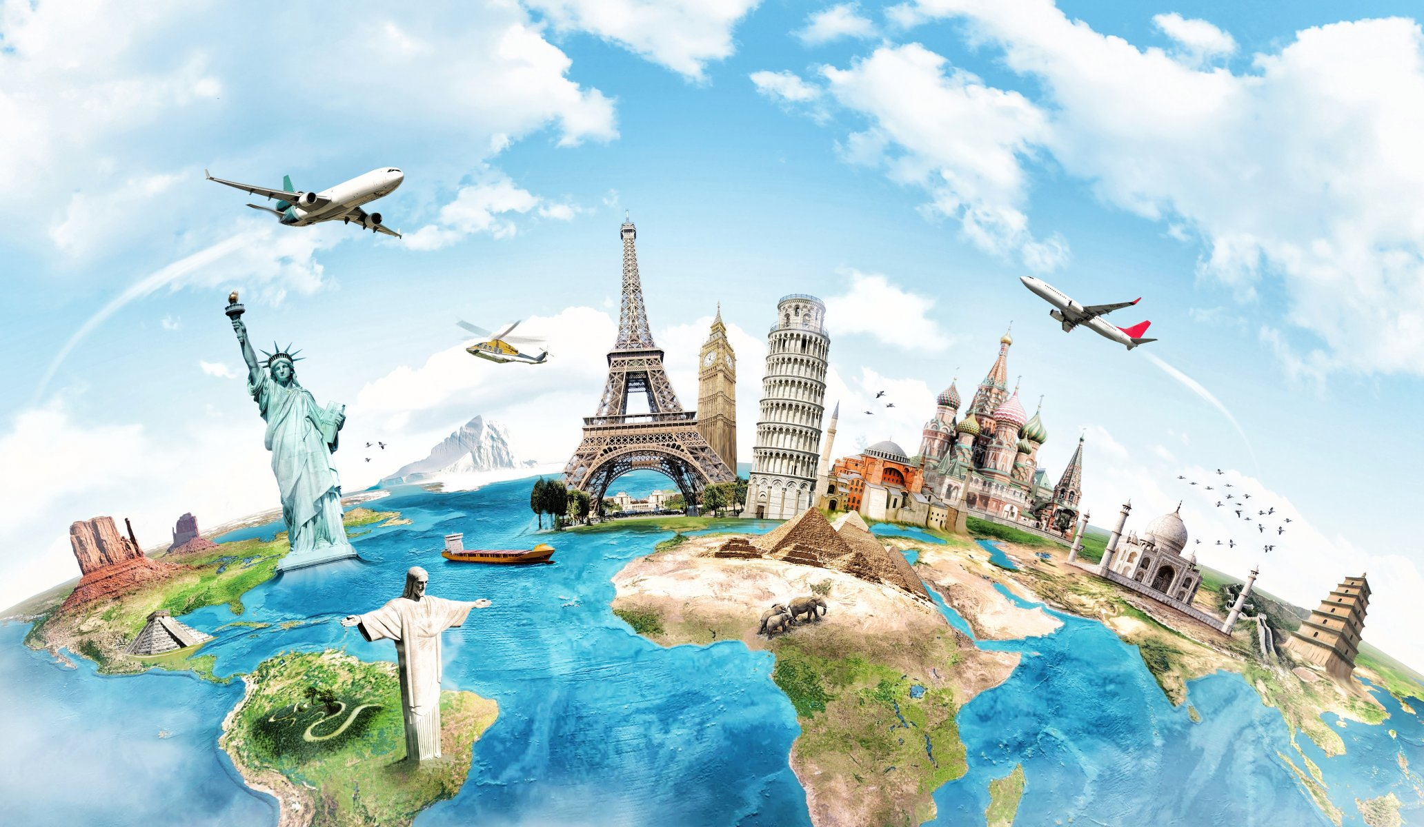
Путешественники

Slide 2
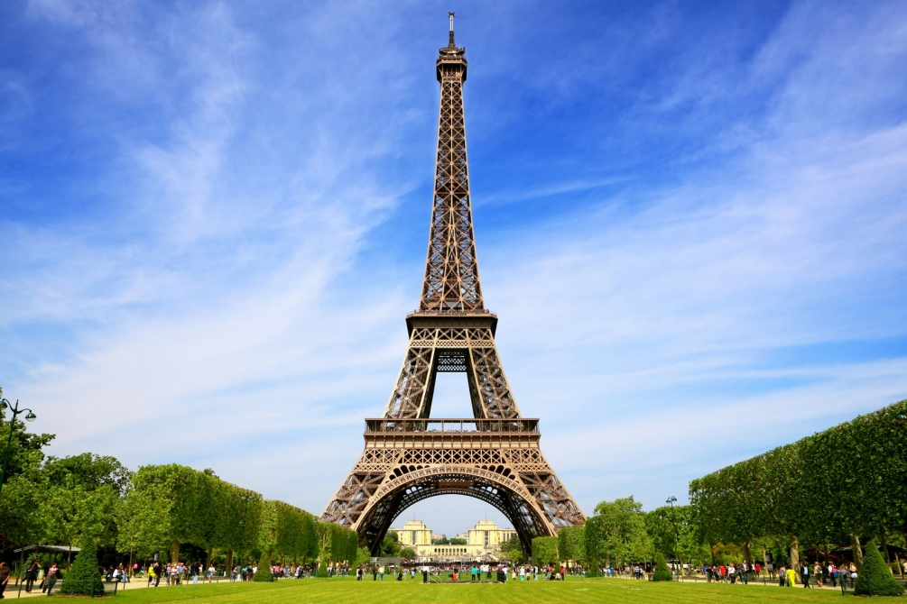
ФРАНЦИЯ
Эйфелева башня – металлическая 300-метровая башня, которая располагается в центре Парижа. Самая известная французская и мировая достопримечательность, которая лишь волею обстоятельств не была демонтирована, как это задумывалось при ее строительстве.

Slide 3
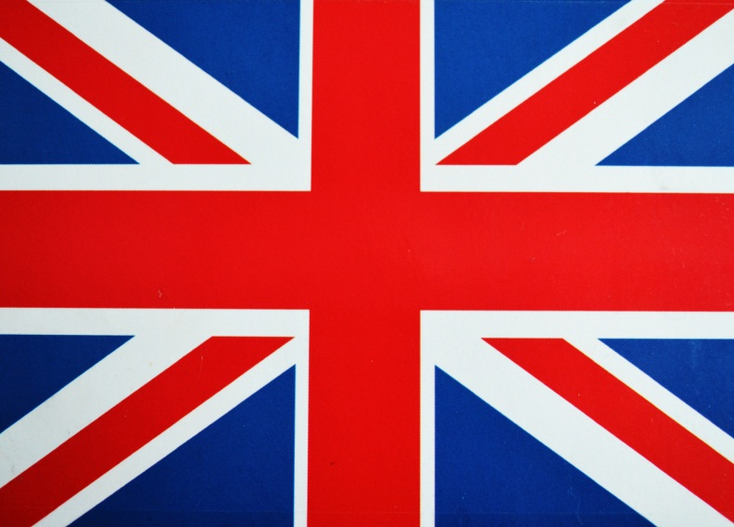
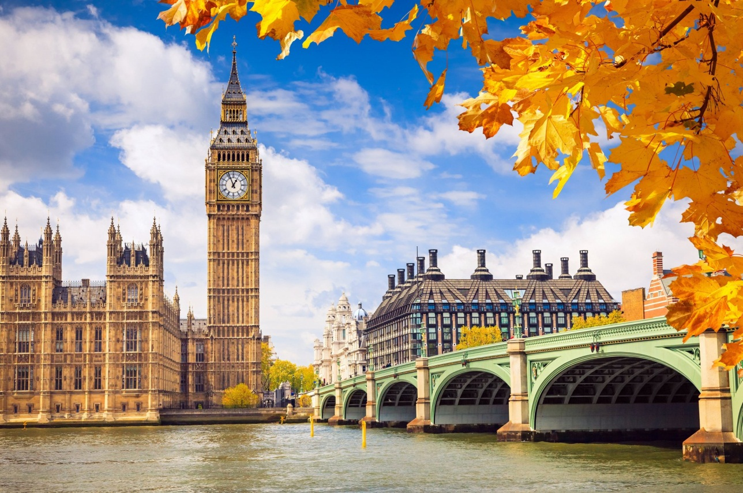
АНГЛИЯ
Лондонский Биг-Бен
Эти часы на башне Парламента Соединенного Королевства слышны во всем мире. Микрофоны радиослужбы ВВС передают их бой каждый час. Именно с первым ударом Биг-Бена в ночь с 31 на 1 планета официально по международному временному стандарту переходит в Новый Год

Slide 4
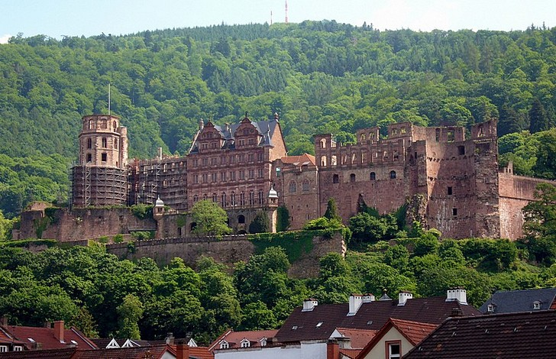
ГЕРМАНИЯ
Гейдельбергский замок
Этот замок каждый год посещают более миллиона туристов, которых привлекает возможность прикоснуться к настоящему средневековью. Мощные стены Гейдельбергского замка пережили многое, ведь их возраст достигает порядка 800 лет! С террас замка можно полюбоваться уникальным видом на Верхнерейнскую низменность и весь город Гейдельберг.

Slide 5
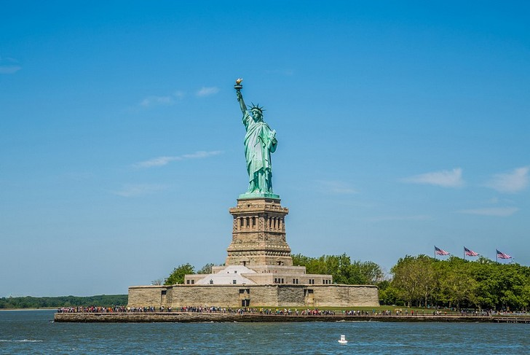
АМЕРИКА
Статуя Свободы
Эта строгая леди с горящим факелом и скрижалью — символ не только Нью-Йорка, но и всей Америки. Созданная во Франции, Статуя Свободы отлично «прижилась» на своём острове около Манхэттена. На ее фоне фотографируются все туристы поголовно, традиционно становясь в ставшую известной во всем мире позу с вытянутой рукой.

Slide 6
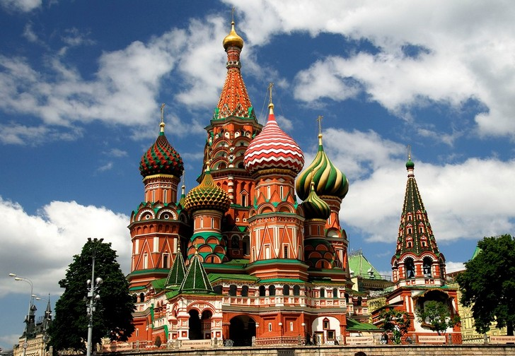
РОССИЯ
Храм Василия Блаженного
Вероятно, самый известный российский храм, яркий и необычный, настоящая визитная карточка не только Москвы, но и всей страны. Храм Василия Блаженного примечателен не только своим расположением прямо на Красной площади, но и историей, архитектурой, оригинальной отделкой и коллекцией икон и церковных ценностей.

Slide 7
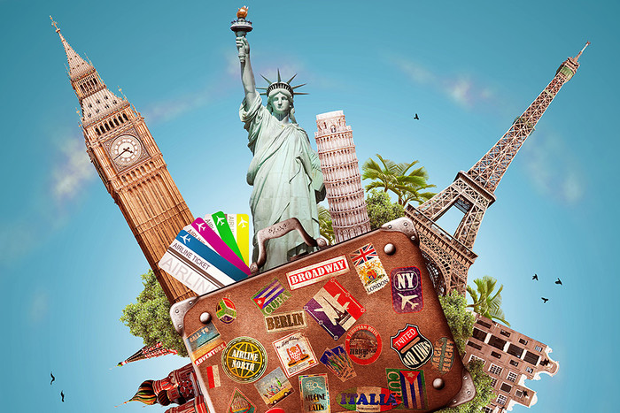
Удачного путешествия, ребята!

